Slide 1
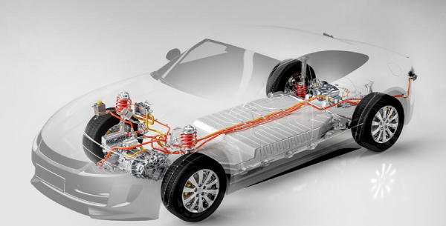
Bài 22: CN 11 (CN CƠ KHÍ) - KNTT
HỆ THỐNG TRUYỀN LỰC

Slide 2
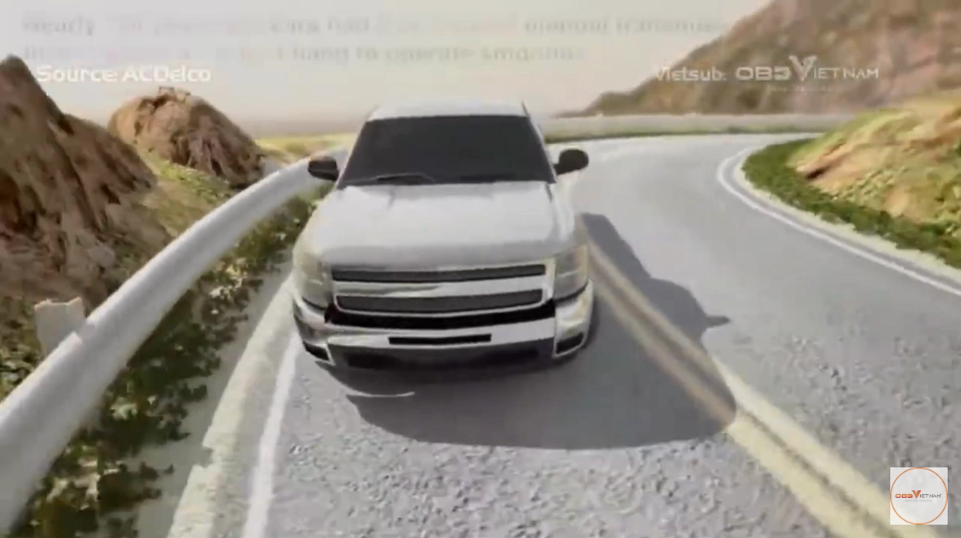
BÀI 22: HỆ THỐNG TRUYỀN LỰC CN 11 (CN CƠ KHÍ) - KNTT
Khái quát hệ thống truyền lực trên ô tô
Mở đầu
I. Cấu tạo
Cấu tạo chung
1. Li hợp
2. Hộp số
3. Truyền lực
chính và bộ vi sai
II. Sử dụng, bảo dưỡng
Luyện tập
Vận dụng

Slide 3
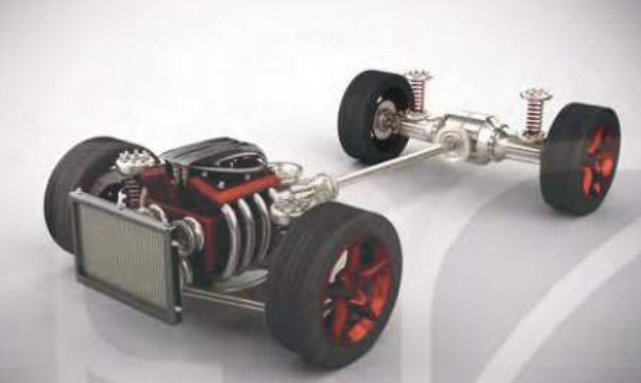

BÀI 22: HỆ THỐNG TRUYỀN LỰC CN 11 (CN CƠ KHÍ) - KNTT
Mở đầu
Momen chủ động từ động cơ có thể được truyền đến những bánh xe nào?
I. Cấu tạo
Cấu tạo chung
1. Li hợp
2. Hộp số
3. Truyền lực
chính và bộ vi sai
II. Sử dụng, bảo dưỡng
Luyện tập
Vận dụng

Slide 4
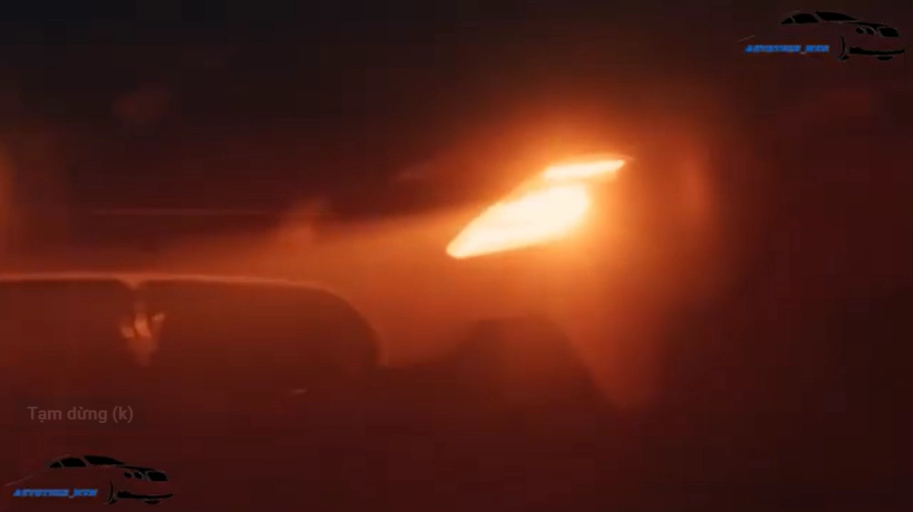
BÀI 22: HỆ THỐNG TRUYỀN LỰC CN 11 (CN CƠ KHÍ) - KNTT
Quan sát video và cho biết các bộ phận chính của hệ thống truyền lực
Mở đầu
I. Cấu tạo
Cấu tạo chung
1. Li hợp
2. Hộp số
3. Truyền lực
chính và bộ vi sai
II. Sử dụng, bảo dưỡng
Luyện tập
Vận dụng

Slide 5
BÀI 22: HỆ THỐNG TRUYỀN LỰC CN 11 (CN CƠ KHÍ) - KNTT
Mở đầu
I. Cấu tạo
Tác động vào bộ phận nào để có thể ngắt dòng truyền momen từ động cơ đến bánh xe chủ động?
Cấu tạo chung
1. Li hợp
2. Hộp số
3. Truyền lực
chính và bộ vi sai
II. Sử dụng, bảo dưỡng
Luyện tập
Vận dụng

Slide 6
BÀI 22: HỆ THỐNG TRUYỀN LỰC CN 11 (CN CƠ KHÍ) - KNTT
HOẠT ĐỘNG NHÓM
LI HỢP
NHÓM 1
NHÓM 4
HỘP SỐ
NHÓM 2
NHÓM 5
TRUYỀN LỰC CHÍNH VÀ BỘ VI SAI
NHÓM 3
NHÓM 6
Mở đầu
NHIỆM VỤ
CẤU TẠO
NGUYÊN LÍ HOẠT ĐỘNG
I. Cấu tạo
Cấu tạo chung
1. Li hợp
2. Hộp số
3. Truyền lực
chính và bộ vi sai
II. Sử dụng, bảo dưỡng
VIDEO THAM KHẢO
https://www.youtube.com/watch?v=nszGISBUt34
https://www.youtube.com/watch?v=hJN736VbovM
https://www.youtube.com/watch?v=pRi7tLq3TmY
https://www.youtube.com/watch?v=kiD2VP5qyJo
https://www.youtube.com/watch?v=e-HpQMA89f4
Luyện tập
Vận dụng

Slide 7
BÀI 22: HỆ THỐNG TRUYỀN LỰC CN 11 (CN CƠ KHÍ) - KNTT
Mở đầu
SƠ ĐỒ DÁN PHIẾU HỌC TẬP
I. Cấu tạo
Cấu tạo chung
1. Li hợp
NHÓM 1
NHÓM 2
NHÓM 3
2. Hộp số
3. Truyền lực
chính và bộ vi sai
II. Sử dụng, bảo dưỡng
NHÓM 4
NHÓM 5
NHÓM 6
Luyện tập
Vận dụng

Slide 8
BÀI 22: HỆ THỐNG TRUYỀN LỰC CN 11 (CN CƠ KHÍ) - KNTT
Mở đầu
Tại sao
cần phải vận hành HTTL đúng hướng dẫn và kiểm tra bảo dưỡng đúng định kỳ?
I. Cấu tạo
Cấu tạo chung
1. Li hợp
2. Hộp số
3. Truyền lực
chính và bộ vi sai
II. Sử dụng, bảo dưỡng
Luyện tập
Vận dụng

Slide 9
BÀI 22: HỆ THỐNG TRUYỀN LỰC CN 11 (CN CƠ KHÍ) - KNTT
LUYỆN TẬP
Mở đầu
Câu hỏi 1:
Bộ phận nào sau đây không thuộc hệ thống truyền lực trên ô tô?
A. Bánh xe.
B. Bộ vi sai.
C. Bộ ly hợp.
D. Hộp số.
I. Cấu tạo
Cấu tạo chung
1. Li hợp
2. Hộp số
3. Truyền lực
chính và bộ vi sai
II. Sử dụng, bảo dưỡng
Luyện tập
Vận dụng

Slide 10
BÀI 22: HỆ THỐNG TRUYỀN LỰC CN 11 (CN CƠ KHÍ) - KNTT
LUYỆN TẬP
Mở đầu
Câu hỏi 2:
Khi đạp chân vào bàn đạp, các bộ phận nào của li hợp được tách khỏi nhau?
A. Bánh đà, đĩa ép, đĩa ma sát
B. Bánh đà, mâm cặp, đĩa ma sát
C. Bánh răng trên trục cam, đĩa ép, đĩa ma sát
D. Bánh đà, đĩa ép, khớp truyền
I. Cấu tạo
Cấu tạo chung
1. Li hợp
2. Hộp số
3. Truyền lực
chính và bộ vi sai
II. Sử dụng, bảo dưỡng
Luyện tập
Vận dụng

Slide 11
BÀI 22: HỆ THỐNG TRUYỀN LỰC CN 11 (CN CƠ KHÍ) - KNTT
LUYỆN TẬP
Mở đầu
Câu hỏi 3:
Cấu tạo của bộ ly hợp có các chi tiết sau
A. đĩa ma sát, đĩa ép, bộ đồng tốc, lò xo.
B. bánh đà, đĩa ma sát, đĩa ép, trục cam, vỏ.
C. bánh đà, đĩa ma sát, cò mổ, càng mở.
D. bánh đà, đĩa ma sát, đĩa ép, trục li hợp.
I. Cấu tạo
Cấu tạo chung
1. Li hợp
2. Hộp số
3. Truyền lực
chính và bộ vi sai
II. Sử dụng, bảo dưỡng
Luyện tập
Vận dụng

Slide 12
BÀI 22: HỆ THỐNG TRUYỀN LỰC CN 11 (CN CƠ KHÍ) - KNTT
LUYỆN TẬP
Mở đầu
Câu hỏi 4:
Bộ si sai trên ô tô có tác dụng
A. thay đổi tốc độ động cơ
B. ngắt, truyền momen khi cần thiết
C. vượt lầy khi gặp ổ gà trong trời mưa, trơn trượt
D. giúp xe lùi về phía sau
I. Cấu tạo
Cấu tạo chung
1. Li hợp
2. Hộp số
3. Truyền lực
chính và bộ vi sai
II. Sử dụng, bảo dưỡng
Luyện tập
Vận dụng

Slide 13
BÀI 22: HỆ THỐNG TRUYỀN LỰC CN 11 (CN CƠ KHÍ) - KNTT
LUYỆN TẬP
Mở đầu
Câu hỏi 5:
Ô tô phải đảm bảo những yêu cầu về bảo dưỡng, sửa chữa như:
A. Xe phải có tính năng động cao.
B. Kiểu dáng phù hợp với yêu cầu thẩm mỹ công nghiệp.
C. Mức tiêu hao nhiên liệu, dầu bôi trơn phù hợp tính năng kỹ thuật.
D. Kết cấu của xe phải đảm bảo cho công tác tháo lắp được dễ dàng.
I. Cấu tạo
Cấu tạo chung
1. Li hợp
2. Hộp số
3. Truyền lực
chính và bộ vi sai
II. Sử dụng, bảo dưỡng
Luyện tập
Vận dụng

Slide 14
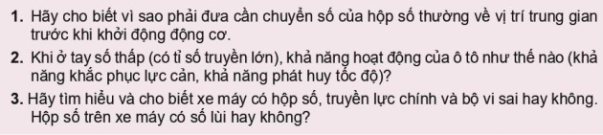
BÀI 22: HỆ THỐNG TRUYỀN LỰC CN 11 (CN CƠ KHÍ) - KNTT
Mở đầu
VẬN DỤNG
I. Cấu tạo
Cấu tạo chung
1. Li hợp
2. Hộp số
3. Truyền lực
chính và bộ vi sai
II. Sử dụng, bảo dưỡng
Luyện tập
Vận dụng

Slide 15


